Slide 1
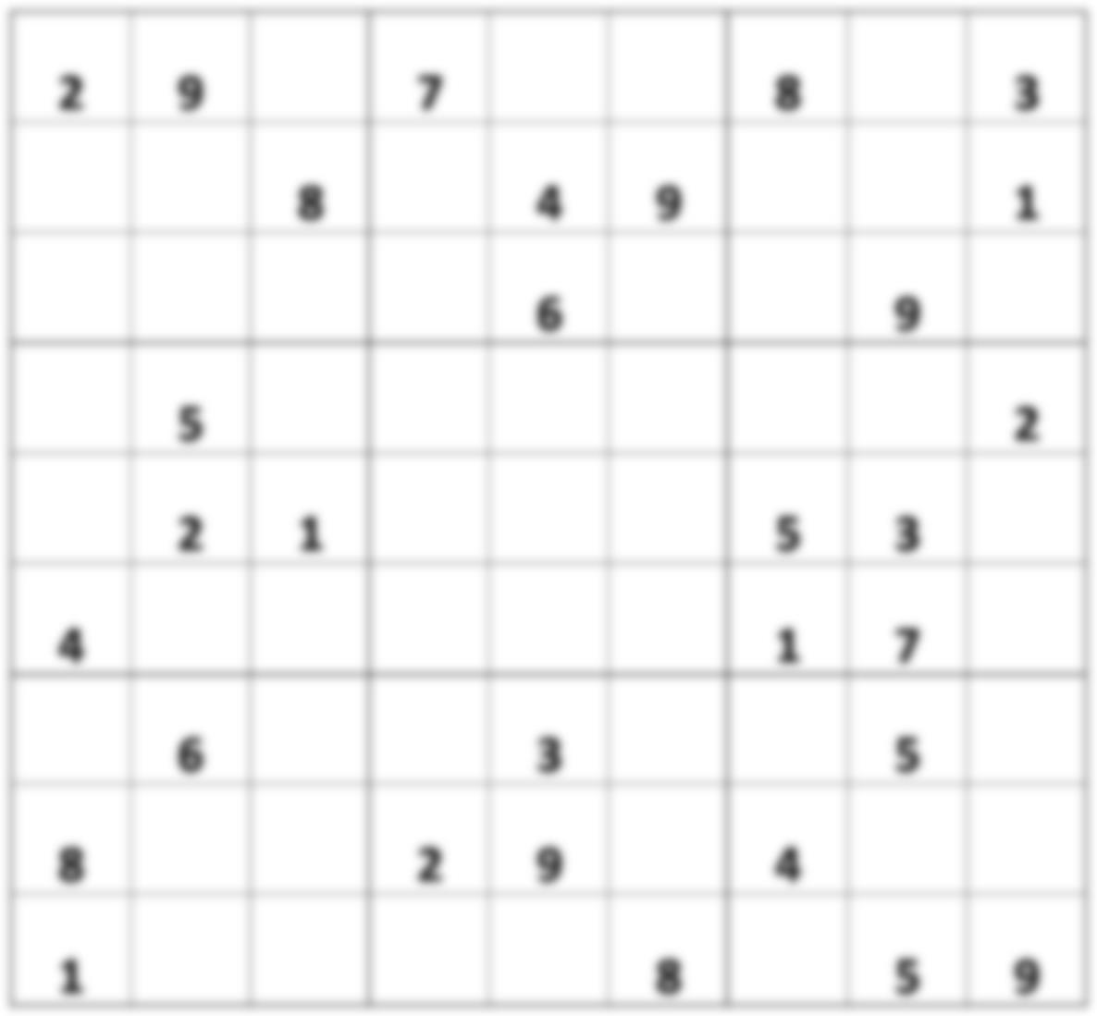
Mein Informatik Projekt
Sudoku

Slide 2
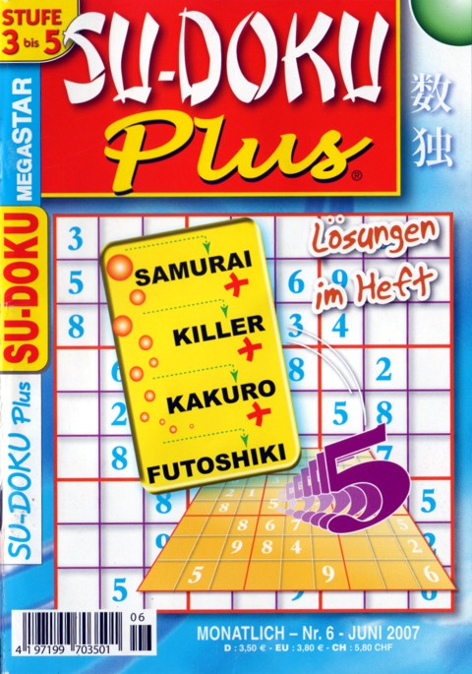
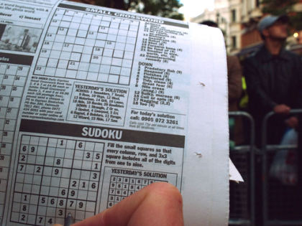
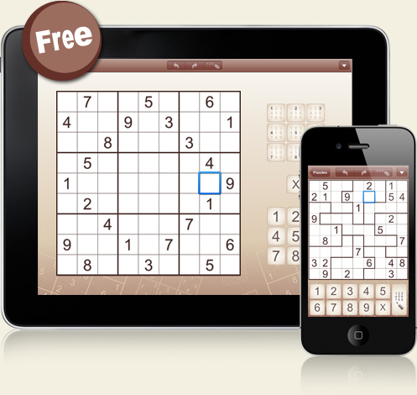
1.Einleitung

Slide 3
2.Allgemeines
Sudoku = japanisch und bedeutet wörtlich so viel wie „Isolieren Sie die Zahlen“
Erfinder ist der Amerikaner Howard Garns
1979:Erstveröffentlichung unter dem Namen NumberPlace ( in den USA).
1984: zunächst in Japan populär, wo es auch seinen heutigen Namen Sudoku erhielt.

Slide 4
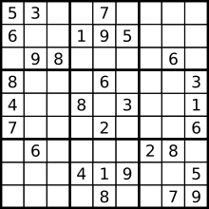
3.Aufbau und Funktionsweise
Aufbau:
Gitterfeld mit 3 × 3 Blöcken, die jeweils in 3 × 3 Felder
unterteilt sind, insgesamt 81 Felder in 9 Zeilen und
9 Spalten.
In einigen dieser Felder sind schon zu Beginn Ziffern
zwischen 1 und 9 eingetragen („Vorgaben“).
Funktionsweise:
1. Ausgangspunkt: Es sind von den 81 möglichen Ziffern ein paar wenige
vorgegeben. (Variiert je nach Schwierigkeitsgrad)
2. Nun muss man das 9×9-Gitter mit den Ziffern 1 bis 9 so füllen,
dass jede Ziffer in jeder Spalte, in jeder Zeile und in jedem Block genau
einmal vorkommt.

Slide 5
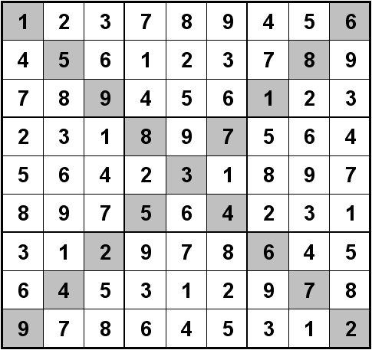
3.Aufbau und Funktionsweise
3.1 Verschiedene Varianten
z.B. X-Sudoku
Zusätzlich zu den normalen Regeln gilt,
dass auf jeder der beiden Hauptdiagonalen
jede Zahl nur einmal vorkommen darf.
Unzählbar viele andere Varianten:
Bsp.:
Killer-Sudoku; Hyper Sudoku; Fudschijama; Samurai Sudoku;
Treppen-Sudoku; Nonomino-Sukoku; Roxdoku; Vergleichssudoku;
Kakuro; Str8ts; Buchstaben-, Silben- und Wörter-Sudoku; Rechen-Sudokus.

Slide 6
4. Programmentwicklung
4.1 Allgemeines
StringGrid ist sehr gute Alternative zu 81 Labels.
Musik von einem orientalischen Instrument.(eingebunden mit MediaPlayer → Vor-und Nachteile.)
Folglich des Aufbaus des Sudoku-Feldes → function CheckZeile; function CheckBlock; function CheckSpalte.
„Startfeld“ wird mit zufälligen Zahlen gefüllt, die Eigenschaften eines Sudoku erfüllen.
Theorie des Schwierigkeitsgrades: Man muss die Anzahl der ausgespuckten Zahlen bestimmen.
Es braucht eine Funktion, die Zahlen wieder entfernt
Zum Lösen brauchen wir einen Algorithmus…….

Slide 7
4.Programmentwicklung
4.2 Backtracking-Methode
Definition:
Der Begriff Rücksetzverfahren oder englisch Backtracking (Rückverfolgung) bezeichnet eine mathematische Problemlösungsmethode innerhalb der Algorithmik.
„Backtracking“ bei Sudoku
1.) Beginnend mit dem ersten freien Feld, probiert man systematisch, mit der Eins beginnend, ob man zu einer Lösung kommt. Beim ersten Widerspruch geht man zurück (engl. backtrack).
2.) Lösungsweg ist rekursiv (= zurückgehend [bis zu bekannten Werten]) → alle Kombinationsmöglichkeiten werden abgesucht.

Slide 8
4.Programmentwicklung
Probleme:
- Tausende von Wegen
→ das wiederum führt dazu, das dieser Algorithmus langsam arbeitet.
Vorteile:
- Logischer und nachvollziehbarer Lösungsweg.

Slide 9

5.Ende
Vielen Dank für Ihre Aufmerksamkeit!!!

